Slide 1
Welsh Index of Multiple Deprivation
WIMD 2025
Mynegai Amddifadedd Lluosog Cymru
MALlC 2025
Notes:
1

Slide 2

Outline
Braslun
Beth yw MALlC?
Cefndir MALlC
Canlyniadau MALlC
Dysgu mwy
What is WIMD?
WIMD background
WIMD results
Find out more
Notes:
2

Slide 3
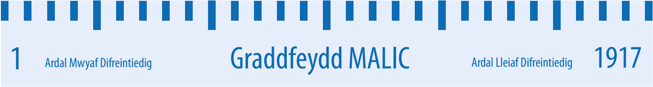
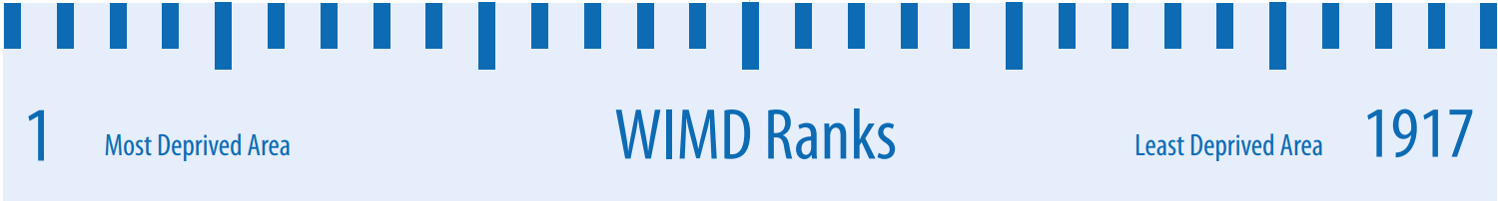
What is WIMD?
Beth yw MALIC?
ystadegyn swyddogol achrededig a ddyluniwyd i nodi'r ardaloedd bach mwyaf difreintiedig yng Nghymru
yn gosod ardaloedd yn nhrefn eu lefelau o amddifadedd cymharol, o 1 i 1,917, ar draws 8 math o amddifadedd (meysydd) i lunio mynegai cyffredinol
defnyddir i lywio'r gwaith o lunio polisïau, dyrannu adnoddau, a gwasanaethau ar gyfer ardaloedd lleol
accredited official statistic designed to identify the small areas of Wales that are the most deprived
ranks areas from 1 to 1,917 according to their relative deprivation levels, across eight types of deprivation (domains) to produce an overall index
used to inform policymaking, allocation of resources, and services for local areas
Notes:
3

Slide 4
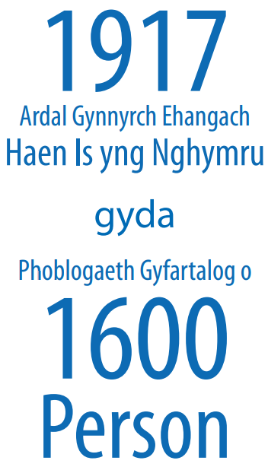
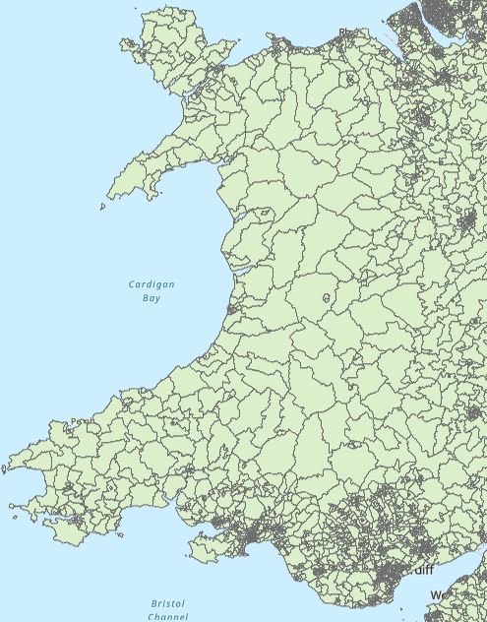
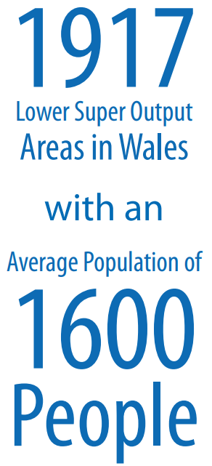
Small areas in Wales- Lower Super Output Areas (LSOAs)
Notes:
4

Slide 5
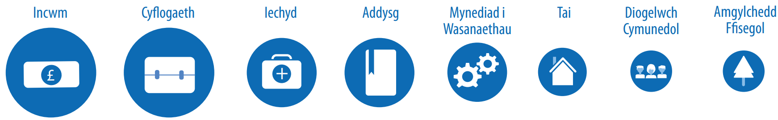
How WIMD is constructed
54 underlying indicator datasets
ranks for the 8 separate domains, created by combining relevant indicators within each domain
overall WIMD ranks, created by combining the domain ranks
domain weights control the relative contribution of each domain to the overall index
Sut y caiff MALlC ei lunio
54 o setiau data dangosyddion sylfaenol
safleoedd ar gyfer yr wyth maes, a grëwyd drwy gyfuno dangosyddion perthnasol o fewn pob maes
safleoedd cyffredinol MALlC, a grëwyd drwy gyfuno safleoedd y meysydd
mae pwysau maes yn rheoli cyfraniad cymharol bob maes at amddifadedd cyffredinol
22% 20% 15% 14% 10% 9% 5% 5%
Notes:
5

Slide 6

What WIMD can be used for
Beth y gellir defnyddio MALIC ar ei gyfer
Nodi’r ardaloedd bach sydd mwyaf difreintiedig
Cymharu amddifadedd cymharol ardaloedd bach
Archwilio’r 8 math o amddifadedd ar gyfer ardaloedd bach
Cymharu cyfran yr ardaloedd bach o fewn ardal fwy sydd yn ddifreintiedig iawn
Defnyddio peth data dangosyddion (ond nid safleoedd) i gymharu newid absoliwt dros amser
Identifying the most deprived small areas
Comparing relative deprivation of small areas
Exploring the 8 types of deprivation for small areas
Comparing the proportion of small areas within a larger area that are very deprived
Using some indicator data (but not ranks) to compare absolute change over time
Notes:
6

Slide 7

What WIMD can’t be used for
Beth na ellir defnyddio MALIC ar ei gyfer
Meintioli pa mor ddifreintiedig yw ardal fach, neu faint yn fwy na’i gilydd (gall y gwahaniaeth rhwng dau safle fod yn fach iawn neu’n fawr)
Defnyddio safleoedd i ddehongli newid absoliwt dros amser (gan eu bod yn fesurau cymharol)
Adnabod pobl ddifreintiedig (nid yw pawb sy’n ddifreintiedig yn byw mewn ardal ddifreintiedig)
Cymharu â gwledydd eraill yn y DU (mae pob gwlad yn mesur amddifadedd ychydig yn wahanol)
Mesur golud (nid yw diffyg amddifadedd yr un peth â bod yn oludog)
Quantifying how deprived a small area is, or how much more than another (the difference between two ranks can be tiny or large)
Using ranks to infer absolute change over time (as they are relative measures)
Identifying deprived people (not everyone who is deprived lives in a deprived area)
Comparing with other UK countries (each country measures deprivation slightly differently)
Measuring affluence (lack of deprivation is not the same as being affluent)
Notes:
7

Slide 8



Who uses WIMD
Pwy sy’n defnyddio MALIC
Llywodraeth Cymru
Targedu Polisi ac Adnoddau
Asesu ceisiadau prosiect
Llywodraeth Leol
Adeiladu proffiliau ardaloedd
Ceisiadau am gyllid
Asesiadau Lles Lleol
Academyddion a myfyrwyr
Sut mae amddifadedd yn effeithio ar ganlyniadau amrywiol e.e. anghydraddoldebau iechyd
Sector Gwirfoddol
Sector Preifat
Corfforaethau Llywodraethol Eraill
Welsh Government
Target policy and resources
Assess project applications
Local Government
Build area profiles
Funding bids
Local Wellbeing Assessments
Academics and students
How deprivation effects various outcomes
e.g. health inequalities
Voluntary sector
Private sector
Other Government Bodies
Notes:
8

Slide 9
Changes for WIMD 2025
Newidiadau ar gyfer MALIC 2025
Dangosyddion newydd
Tai: anallu i fforddio dod yn berchen-feddiannydd neu ddod yn rhan o’r farchnad rhentu breifat.
Tai: anheddau â pherfformiad ynni gwael.
Mynediad at wasanaethau: amseroedd teithio i wasanaethau gofal plant.
Amgylchedd ffisegol: llygredd sŵn.
Nid yw’r dangosyddion wedi’u cynnwys mwyach
Addysg: sgôr pwyntiau cyfartalog y cyfnod sylfaen
Addysg: sgôr pwyntiau cyfartalog Cyfnod Allweddol 2
Newidiadau i bwysoliad meysydd: cynnydd bach i’r maes tai o 7% i 9%, a gostyngiad bach i’r maes cyflogaeth o 22% i 20%.
Newidiadau i ddaearyddiaethau: adolygwyd ffiniau ACEHIau ar ôl Cyfrifiad 2021 – nawr mae 1,917 yn lle’r 1,909 ar gyfer MALlC 2019.
  New indicators
Housing: inability to afford to enter owner occupation or the private rental market.
Housing: dwellings with poor energy performance.
Access to services: travel times to childcare services.
Physical environment: noise pollution.
Indicators no longer included
Education: Foundation Phase average point score
Education: Key Stage 2 average point score
Changes to domain weighting: small increase in housing weight from 7% to 9%, with employment reducing slightly from 22% to 20%
Changes to geographies: LSOA boundaries reviewed after Census 2021 - now 1,917 instead of 1,909 for WIMD 2019.
Notes:
9

Slide 10

WIMD 2025 results
Canlyniadau MALlC 2025
Notes:
10

Slide 11
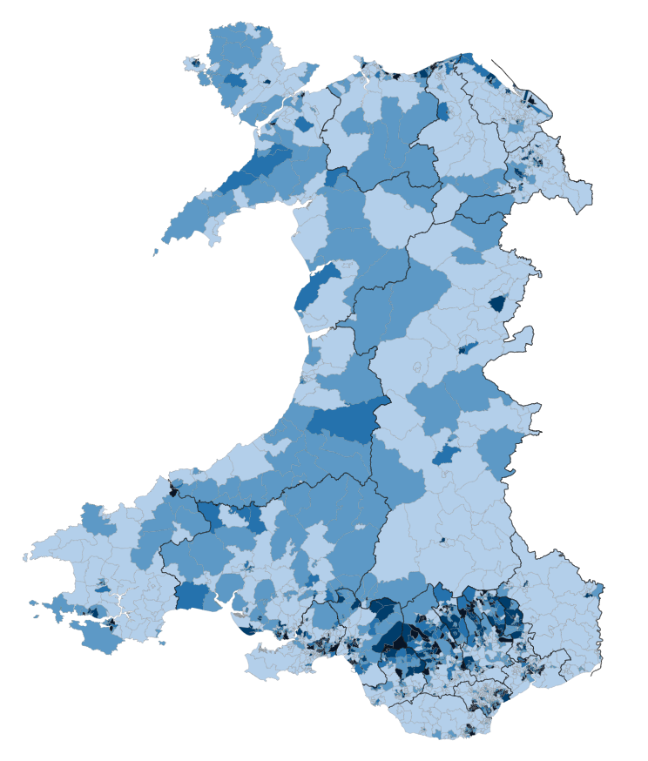
Overall index
Mynegai cyffredinol
Pocedi o amddifadedd cymharol uchel yn ninasoedd a chymoedd de Cymru, amrywiol drefi arfordirol, a rhai trefi yn y gogledd-ddwyrain.
Roedd 5 o’r 10 ardal fwyaf difreintiedig o MALlC 2019 yn dal i fod ymhlith y 10 ardal fwyaf difreintiedig ym MALlC 2025.
Yr ardal fach fwyaf difreintiedig yng Nghymru ym MALlC 2025 oedd Gorllewin y Rhyl 2 (yr ardal o amgylch Stryd Fawr y Rhyl) yn Sir Ddinbych, sef yr ardal fwyaf difreintiedig ym MALlC 2019.
Mae amddifadedd yn wasgaredig ledled Cymru: mae pob un ond un o'r 22 o awdurdodau lleol yn cynnwys o leiaf un o’r 10% o ardaloedd mwyaf difreintiedig yng Nghymru.
Pockets of high relative deprivation in the South Wales cities and valleys, various coastal towns, and some towns in North East Wales.
Five of the 10 most deprived areas from WIMD 2019 remained in the 10 most deprived areas in WIMD 2025.
The most deprived small area in Wales in WIMD 2025 was Rhyl West 2 (the area around Rhyl High Street) in Denbighshire, the same as in WIMD 2019.
Deprivation is dispersed across Wales: all but one of the 22 local authorities contain at least one of the most deprived 10% of areas in Wales.
Notes:
11

Slide 12
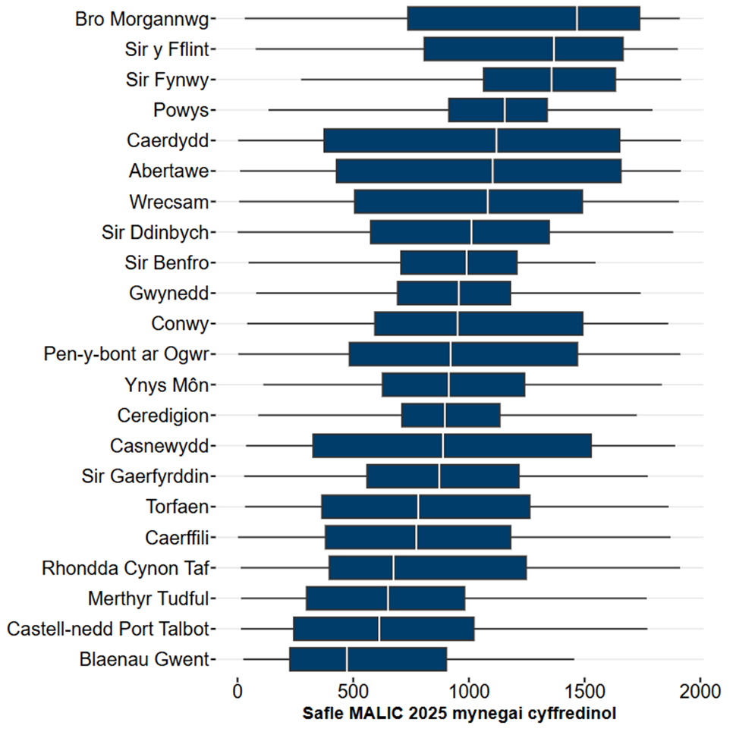
Local authority analysis
Dadansoddiad yn ôl awdurdod lleol
Blaenau Gwent oedd â'r gyfran uchaf o ardaloedd yn y 10% mwyaf difreintiedig (20%) yna Gasnewydd (18%)
Nid oes unrhyw ardaloedd bach yn y 10% mwyaf difreintiedig yn Sir Fynwy a dim ond un sydd ym Mhowys a Cheredigion.
Sir Fynwy oedd â’r crynodiad isaf o ardaloedd yn hanner mwyaf difreintiedig Cymru, sef 19% yna Bowys (29%) a Sir y Fflint (29%)
Blaenau Gwent (76%), Merthyr Tudful (72%) a Chastell-nedd Port Talbot (72%) sydd â’r ganran uchaf o ardaloedd yn y 50% mwyaf difreintiedig
Blaenau Gwent had the highest proportion of areas in the most deprived 10% (20%) followed by Newport (18%)
Monmouthshire had no small areas in the most deprived 10% and Powys and Ceredigion each had one area
Monmouthshire had the lowest concentration of areas in the most deprived half of Wales, at 19%, followed by Powys (29%) and Flintshire (29%)
Blaenau Gwent (76%), Merthyr Tydfil (72%) and Neath Port Talbot (72%) had the highest percentage of areas in the most deprived 50%
Notes:
12

Slide 13
The most deprived areas in WIMD 2025
Yr ardaloedd mwyaf difreintiedig ym MALlC 2025
Enw awdurdod lleol | Enw AGEHI | Safle MALIC/ WIMD rank 2019 | Safle MALIC/ WIMD rank 2025 | Local authority | LSOA name
Sir Ddinbych | Gorllewin y Rhyl 2 | 1 | 1 | Denbighshire | Rhyl West 2
Caerffili | Sant Iago 3 | 3 | 2 | Caerphilly | St James 3
Caerdydd | Trelái 5 | 14 | 3 | Cardiff | Ely 5
Pen-y-bont ar Ogwr | Caerau (Pen-y-bont ar Ogwr) 1 | 5 | 4 | Bridgend | Caerau (Bridgend) 1
Sir Ddinbych | De-orllewin y Rhyl 2 | 19 | 5 | Denbighshire | Rhyl South West 2
Caerdydd | Trowbridge 8 | 13 | 6 | Cardiff | Trowbridge 8
Wrecsam | Queensway 1 | 9 | 7 | Wrexham | Queensway 1
Caerdydd | Trelái 2 | 28 | 8 | Cardiff | Ely 2
Sir Ddinbych | Gorllewin y Rhyl 1 | 2 | 9 | Denbighshire | Rhyl West 1
Sir Ddinbych | Gorllewin y Rhyl 3 | 11 | 10 | Denbighshire | Rhyl West 3
Notes:
13

Slide 14
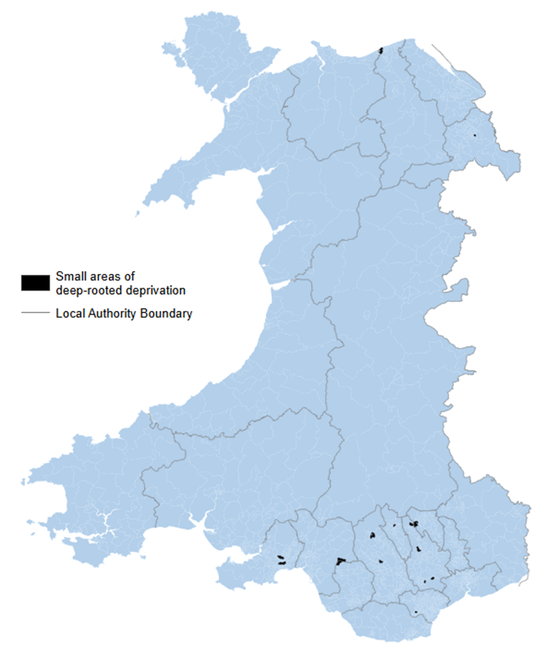
Deep-rooted deprivation
Amddifadedd hirsefydlog
Mae amddifadedd hirsefydlog yn edrych ar ardaloedd sydd wedi aros yn y 50 mwyaf difreintiedig ar gyfer pob MALlC yn ystod yr 20 mlynedd diwethaf
Mae 22 o ardaloedd bach mewn amddifadedd hirsefydlog, wedi'u gwasgaru ar draws 10 awdurdod lleol.
Analysis of deep-rooted deprivation looks at areas that have remained in the top 50 most deprived for all WIMD iterations in the past 20 years
There are 22 small areas in deep-rooted deprivation, spread across 10 local authorities.
Notes:
14

Slide 15
Areas in deep-rooted deprivation
Ardaloedd
mewn
amddifadedd
hirsefydlog
Enw awdurdod lleol | Enw AGEHI | Safle / rank 2025 | Local Authority | LSOA Name
Sir Ddinbych | Gorllewin y Rhyl 2 | 1 | Denbighshire | Rhyl West 2
Caerffili | Sant Iago 3 | 2 | Caerphilly | St James 3
Pen-y-bont ar Ogwr | Caerau (Pen-y-bont ar Ogwr) 1 | 4 | Bridgend | Caerau (Bridgend) 1
Sir Ddinbych | De-orllewin y Rhyl 2 | 5 | Denbighshire | Rhyl South West 2
Wrecsam | Queensway 1 | 7 | Wrexham | Queensway 1
Sir Ddinbych | Gorllewin y Rhyl 1 | 9 | Denbighshire | Rhyl West 1
Abertawe | Penderi 1 | 11 | Swansea | Penderry 1
Caerffili | Twyncarno 1 | 12 | Caerphilly | Twyn Carno 1
Abertawe | Penderi 4 | 13 | Swansea | Penderry 4
Rhondda Cynon Taf | Pen-y-waun 2 | 14 | Rhondda Cynon Taf | Pen-y-waun 2
Castell-nedd Port Talbot | Cymer (Castell-nedd Port Talbot) 2 | 15 | Neath Port Talbot | Cymer (Neath Port Talbot) 2
Merthyr Tudful | Penydarren 1 | 16 | Merthyr Tydfil | Penydarren 1
Abertawe | Townhill 2 | 19 | Swansea | Townhill 2
Abertawe | Townhill 3 | 20 | Swansea | Townhill 3
Rhondda Cynon Taf | Tylorstown 1 | 23 | Rhondda Cynon Taf | Tylorstown 1
Caerdydd | Trelái 3 | 24 | Cardiff | Ely 3
Abertawe | Townhill 1 | 26 | Swansea | Townhill 1
Caerffili | Bargod 4 | 27 | Caerphilly | Bargoed 4
Abertawe | Y Castell 1 | 30 | Swansea | Castle 1
Caerffili | Bedwas Tretomos a Machen 6 | 31 | Caerphilly | Bedwas Trethomas and Machen 6
Abertawe | Penderi 3 | 36 | Swansea | Penderry 3
Blaenau Gwent | Tredegar Canol a Gorllewin 2 | 44 | Blaenau Gwent | Tredegar Central and West 2
Notes:
15

Slide 16


Income 22%
Incwm 22%
Pobl sy'n profi amddifadedd
sy'n gysylltiedig ag incwm isel
People experiencing deprivation
relating to low income
Canran o’r boblogaeth sy’n cael budd-daliadau sy'n gysylltiedig ag incwm a chredydau treth
Percentage of population in receipt of income-related benefits and tax credits
Cyflogaeth 20%
Employment 20%
Pobl o oedran gweithio wedi'u heithrio o'r farchnad lafur yn anwirfoddol
Working-age people involuntarily excluded from the labour market
Canran o’r boblogaeth oedran gweithio sy'n cael budd-daliadau sy’n gysylltiedig â chyflogaeth
Percentage of working age population in receipt of employment-related benefits
Notes:
16

Slide 17
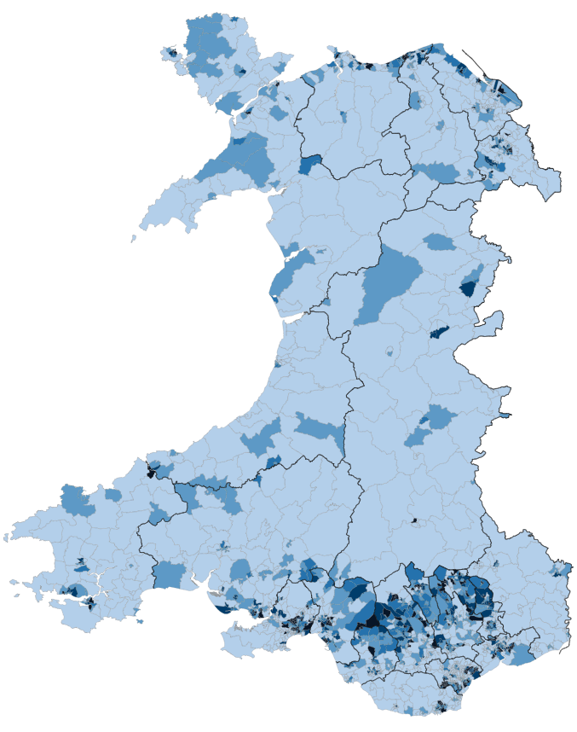
Income
Incwm
Mae patrymau cyffredinol yn weddol debyg i'r rhai ar gyfer MALlC 2019.
Yr ardal fwyaf difreintiedig o ran incwm yng Nghymru oedd Gorllewin y Rhyl 2, Sir Ddinbych.
Roedd 6 o'r 10 ardal fwyaf difreintiedig ym MALlC 2025 hefyd ymhlith y 10 fwyaf difreintiedig ym MALlC 2019.
Mae 22% o'r bobl fwyaf difreintiedig o ran incwm yn byw yn y 10% mwyaf difreintiedig o ardaloedd bach ar gyfer y maes incwm.
Mae hanner y bobl sy'n ddifreintiedig o ran incwm yn byw yn y 29% o ardaloedd mwyaf difreintiedig.
The overall patterns are broadly like those for WIMD 2019.
The most income deprived area in Wales was Rhyl West 2, Denbighshire
Six of the 10 most deprived areas in WIMD 2025 were also in the 10 most deprived areas in WIMD 2019.
22% of people who are income deprived live in the most deprived 10% of small areas for the income domain.
Half of those who are income deprived live in the most deprived 29% of areas.
Notes:
17

Slide 18
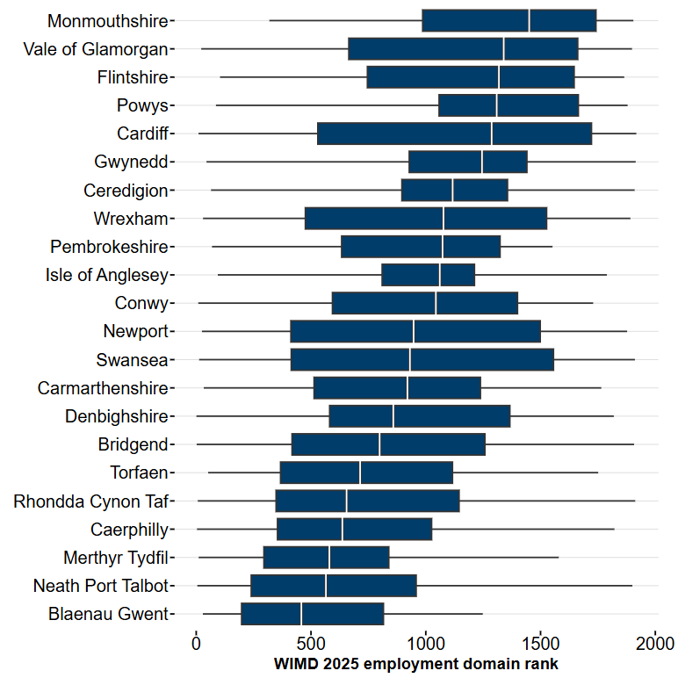
Employment
Cyflogaeth
Roedd gan bob awdurdod lleol, ac eithrio Sir Fynwy, o leiaf un ardal yn y 10% o'r ardaloedd mwyaf difreintiedig.
Yr awdurdodau lleol â'r gyfran uchaf o ardaloedd yn y 10% o'r ardaloedd mwyaf difreintiedig oedd Blaenau Gwent (ar 24%) gyda Chastell-nedd Port Talbot i ddilyn (ar 20%).
Ledled Cymru, mae 17% o bobl o oedran gweithio mewn amddifadedd cyflogaeth.
Mae amrywiaeth yn y ganran sy'n ddifreintiedig o ran cyflogaeth o fewn y 10% o ardaloedd mwyaf difreintiedig:
  o 64% yng Ngorllewin y Rhyl 2
  i 32% ar gyfer ‘Bedwas Trethomas a Machen 2’, yr ardal yn safle 191
All local authorities except Monmouthshire had at least one area in the most deprived 10% of areas.
The local authorities with the highest proportion of areas in the most deprived 10% were Blaenau Gwent (at 24%) followed by Neath Port Talbot (at 20%).
Across Wales, 17% of working age people are in employment deprivation.
There is a wide range in the percentage in employment deprivation in the most deprived 10% of areas:
  from 64% in Rhyl West 2
  to 32% for ‘Bedwas Trethomas and Machen 2’, the area ranked 191
Notes:
18

Slide 19

Health 15%
Iechyd 15%
Diffyg iechyd da, a rhagfynegyddion iechyd yn y dyfodol yn seiliedig ar amddifadedd a brofwyd yn ystod plentyndod
Lack of good health, and predictors of future health based on deprivation experienced in childhood
Pwysau geni isel
Plant sy’n ordew (dosbarth derbyn)
Nifer yr achosion o ganser
Cyflyrau iechyd meddwl a gofnodwyd gan feddygon teulu
Cyflyrau cronig a gofnodwyd gan feddygon teulu
Salwch hirdymor cyfyngol
Marwolaethau cynamserol
Low birth weight
Children living with obesity (Reception Class)
Cancer incidence
Diagnosed mental health conditions
Diagnosed chronic conditions
Limiting long term illness
Premature death rate
Notes:
19

Slide 20
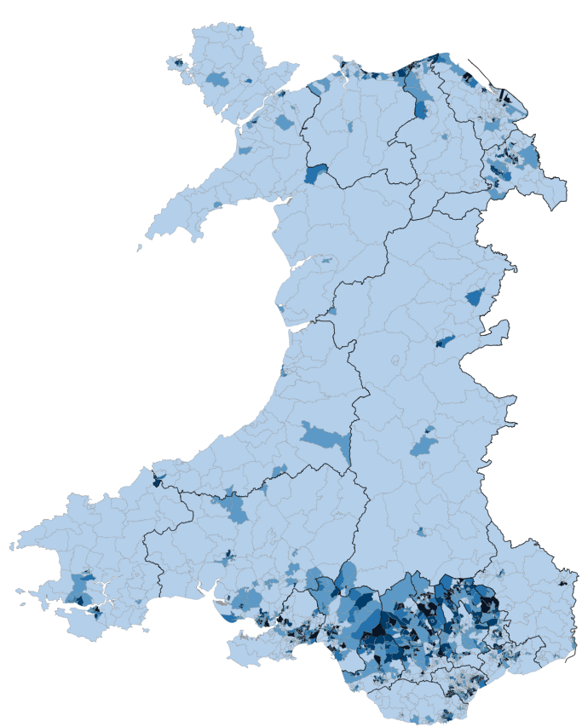
Health
Iechyd
Yr ardal fach fwyaf difreintiedig oedd Gorllewin y Rhyl 2 wedi'i ddilyn gan Orllewin y Rhyl 1 (yn Sir Ddinbych) yna Bracla 3 (ym Mhen-y-bont ar Ogwr).
Merthyr Tudful oedd â'r crynodiadau uchaf o ardaloedd bach yn y 10% mwyaf difreintiedig, yna Castell-nedd Port Talbot a Chaerdydd.
Nid oedd gan Geredigion unrhyw ardaloedd bach yn y 10% mwyaf difreintiedig, ac roedd gan Wynedd, Ynys Môn, Sir Fynwy a Phowys un yr un.
The most deprived small area was Rhyl West 2 followed by Rhyl West 1 (in Denbighshire) then Brackla 3 (in Bridgend).
Merthyr Tydfil had the highest concentration of small areas in the most deprived 10%, followed by Neath Port Talbot and Cardiff.
Ceredigion had no small areas in the most deprived 10%, and Gwynedd, Isle of Anglesey, Monmouthshire and Powys had one each.
Notes:
20

Slide 21

Education 14%
Addysg 14%
Amddifadedd sy'n ymwneud ag addysg, hyfforddiant a sgiliau
Deprivation relating to education, training and skills
Sgôr pwyntiau cyfartalog ar gyfer pynciau craidd Cyfnod Allweddol 4
Absenoldeb cyson addysg gynradd
Absenoldeb cyson addysg uwchradd
Ymadawyr Cyfnod Allweddol 4 nad ydynt yn dechrau Addysg Uwch
Oedolion 25 i 64 oed heb gymwysterau neu sydd â chymwysterau isel
Key Stage 4 average point score for core subjects
Primary repeat absenteeism
Secondary repeat absenteeism
Key Stage 4 leavers entering Higher Education
Adults aged 25 to 64 with no or low qualifications
Notes:
21

Slide 22
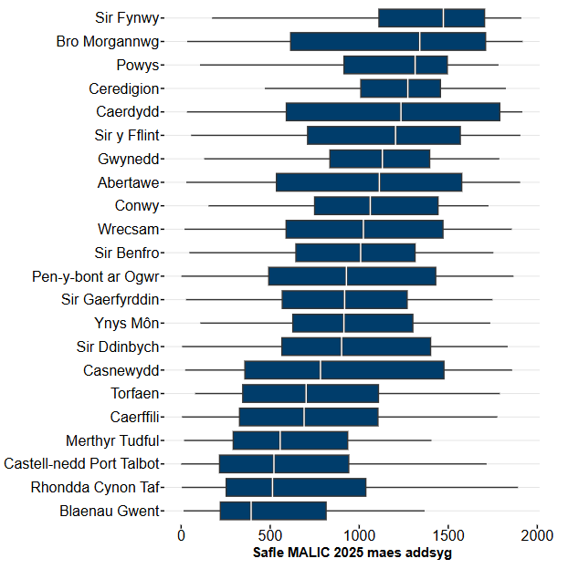
Education
Addysg
Ar gyfer y maes addysg, yr ardal fwyaf difreintiedig yng Nghymru oedd Cymer 2 (Castell-nedd Port Talbot).
Roedd 3 o'r 10 ardal fwyaf difreintiedig ym MALlC 2025 hefyd ymhlith y 10 ardal fwyaf difreintiedig ym MALlC 2019.
Yr awdurdod lleol â'r gyfran uchaf o ardaloedd yn y 10% mwyaf difreintiedig oedd Blaenau Gwent (22%), yna Castell-nedd Port Talbot (21%).
Ceredigion oedd yr unig awdurdod lleol heb ACEHIau yn y 10% o ardaloedd mwyaf difreintiedig.
The most deprived area in Wales was Cymer 2 (Neath Port Talbot).
Out of the 10 most deprived areas in WIMD 2025, 3 were also in the 10 most deprived areas in WIMD 2019.
The local authority with the highest proportion of areas in the most deprived 10% was Blaenau Gwent (22%), followed by Neath Port Talbot (21%).
Ceredigion was the only local authority with no LSOAs in the most deprived 10% of areas.
Notes:
22

Slide 23

Access to services 10%
Mynediad at wasanaethau 10%
Anallu i fanteisio ar amrywiaeth o wasanaethau yr ystyrir bod eu hangen i fyw o ddydd i ddydd
Inability to access a range of services considered necessary for day-to-day living
Amser teithio cyfartalog ar drafnidiaeth gyhoeddus a phreifat i:
  Siop bwyd
  Meddygfa
  Cyfleuster chwaraeon
  Ysgol uwchradd
  Ysgol gynradd
  Fferyllfa
  Swyddfa bost
  Llyfrgell gyhoeddus
  Gwasanaethau gofal plant
  Gorsaf betrol (trafnidiaeth breifat yn unig)
Mynediad at wasanaethau digidol: diffyg argaeledd band eang ar 30Mb/e
Average travel time by public and private transport to a:
  Food shop,
  GP surgery
  Sports facility
  Secondary school
  Primary school
  Pharmacy
  Post office
  Public library
  Childcare provider
  Petrol station (private transport only)
Access to digital services: unavailability of broadband at 30Mb/s
Notes:
23

Slide 24
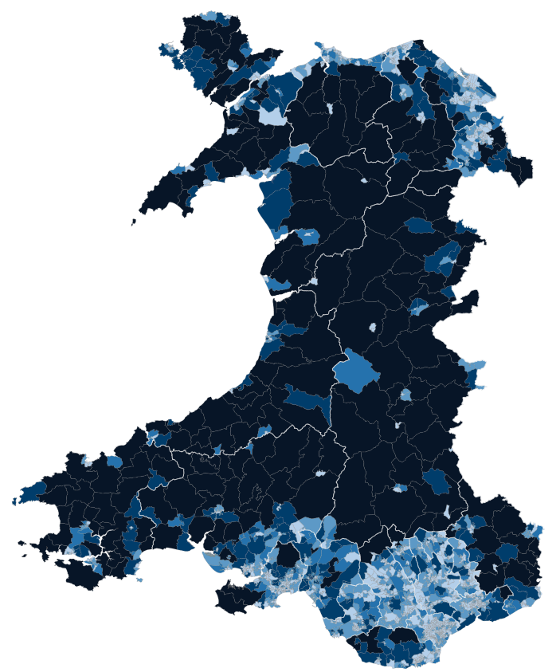
Access to services
Mynediad at wasanaethau
Yr awdurdod lleol â’r gyfran uchaf o ardaloedd yn y 10% mwyaf difreintiedig oedd Powys, yna Ceredigion a Sir Benfro.
Nid oes unrhyw ardaloedd yng ngrŵp y 10% mwyaf difreintiedig ym Mlaenau Gwent, Caerffili, Caerdydd, Pen-y-bont ar Ogwr na Thorfaen.
Yr ardal fwyaf difreintiedig yng Nghymru oedd Llanegwad 2, sy’n ardal wledig yn Sir Gaerfyrddin a oedd y bumed ardal fwyaf difreintiedig ym MALlC 2019.
O’r 10 ardal fwyaf difreintiedig yng Nghymru yn 2025, roedd 4 hefyd yn y 10 ardal fwyaf difreintiedig yn 2019.
The local authority with the highest proportion of areas in the 10% most deprived was Powys followed by Ceredigion and Pembrokeshire.
Blaenau Gwent, Bridgend, Caerphilly, Cardiff and Torfaen had no areas in the 10% most deprived group.
The most deprived area in Wales was Llanegwad 2, a rural area in Carmarthenshire (ranked 5th most deprived in WIMD 2019).
Of the 10 most deprived areas in Wales in 2025, 4 were also in the top 10 most deprived in 2019.
Notes:
24

Slide 25

Housing 9%
Tai 9%
Tai annigonol, o ran cyflwr ffisegol, amodau byw ac argaeledd
Inadequate housing, in terms of physical and living conditions and availability
Tai o ansawdd gwael (mewn cyflwr gwael neu'n cynnwys peryglon difrifol)
Cartrefi gorlawn (mesur ystafelloedd gwely)
Anheddau â pherfformiad ynni gwael
Anallu i fforddio dod yn berchen-feddiannydd neu ymuno â'r farchnad rhentu preifat
Housing in disrepair or containing serious hazards
Overcrowded households (bedroom measure)
Energy performance for dwellings
Inability to afford to enter owner occupation or the private rental market
Notes:
25

Slide 26
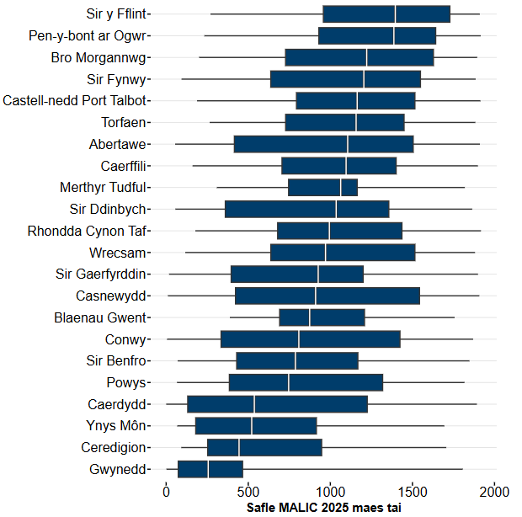
Housing
Tai
Yr awdurdodau lleol â'r gyfran uchaf o ardaloedd yn y 10% o'r ardaloedd mwyaf difreintiedig yng Nghymru oedd Gwynedd (38%), yna Caerdydd (33%).
Nid oedd gan 6 awdurdod lleol unrhyw ardaloedd bach yn y 10% mwyaf difreintiedig yng Nghymru: Blaenau Gwent, Pen-y-bont ar Ogwr, Sir y Fflint, Merthyr Tudful, Torfaen a Bro Morgannwg.
Roedd 5 o'r 10 ardal fwyaf difreintiedig o ran tai yng Nghymru yng Ngwynedd, ac roedd 2 ar y ffin ag ‘Uwch Conwy’, sef ardal o Gonwy sydd hefyd yn y 10 mwyaf difreintiedig.
Roedd y 4 o'r 10 ardal fwyaf difreintiedig arall yng Nghaerdydd, yn Grangetown a Glan yr Afon.
The local authorities with the highest proportion of areas in the most deprived 10% in Wales were Gwynedd (38%), followed by Cardiff (33%).
Six local authorities had no small areas in the most deprived 10% in Wales: Blaenau Gwent, Bridgend, Flintshire, Merthyr Tydfil, Torfaen and the Vale of Glamorgan.
Five of the 10 most housing deprived areas in Wales were in Gwynedd, and 2 of these border ‘Uwch Conwy’, an area of Conwy also in the top 10 most deprived.
The other 4 of the 10 most housing deprived areas were in Cardiff, in Grangetown and Riverside.
Notes:
26

Slide 27

Community safety 5%
Diogelwch cymunedol 5%
Amddifadedd sy'n ymwneud â byw mewn cymuned ddiogel
Deprivation relating to living in a safe community
Bwrgleriaeth a gofnodwyd gan yr heddlu
Difrod troseddol a gofnodwyd gan yr heddlu
Achosion o ddwyn a gofnodwyd gan yr heddlu
Trais heb anaf a gofnodwyd gan yr heddlu
Trais gydag anaf a gofnodwyd gan yr heddlu
Troseddau trefn gyhoeddus a gofnodwyd gan yr heddlu
Stelcian ac aflonyddu a gofnodwyd gan yr heddlu
Ymddygiad gwrthgymdeithasol
Achosion o dân
Police recorded burglary
Police recorded criminal damage
Police recorded theft
Police recorded violent crime without injury
Police recorded violent crime with injury
Police recorded public order offences
Police recorded stalking and harassment
Anti-Social Behaviour
Fire incidences
Notes:
27

Slide 28
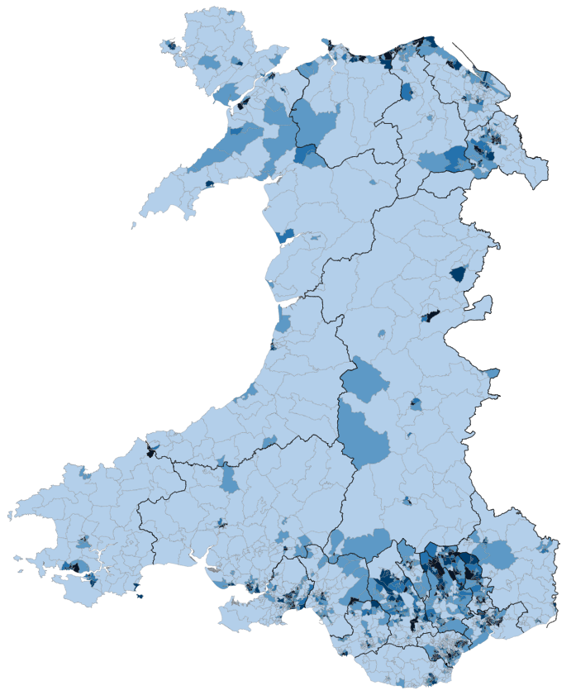
Community safety
Diogelwch cymunedol
Sir Fynwy oedd yr unig awdurdod lleol heb ACEHIau yn 10% o ardaloedd mwyaf difreintiedig.
Yr awdurdodau lleol â'r gyfran uchaf o ardaloedd yn y 10% o'r ardaloedd mwyaf difreintiedig oedd Blaenau Gwent, yna Casnewydd.
Yr ardal fwyaf difreintiedig yng Nghymru oedd Gorllewin y Rhyl 2 yn Sir Ddinbych (yn 7^{fed} ym MALlC 2019).
Roedd 3 o'r 10 ardal fwyaf difreintiedig yng Nghymru yn Sir Ddinbych ac roedd 2 ohonynt yng Nghonwy.
Monmouthshire was the only local authority to have no LSOAs in the most deprived 10% of areas.
The local authorities with the highest proportion of areas in the most deprived 10% were Blaenau Gwent followed by Newport
The most deprived area in Wales was Rhyl West 2 in Denbighshire, (ranked 7th in WIMD 2019).
Of the 10 most deprived areas in Wales, 3 were in Denbighshire and 2 were located in Conwy.
Notes:
28

Slide 29

Physical environment 5%
Yr amgylchedd ffisegol 5%
Ffactorau yn yr ardal leol a allai effeithio ar lesiant neu ansawdd bywyd
Factors in the local area that may impact on wellbeing or quality of life
Perygl llifogydd
Ansawdd aer
Agosrwydd at fannau gwyrdd naturiol hygyrch
Mannau gwyrdd amgylchynol
Llygredd sŵn
Households at risk of flooding
Air quality
Accessible natural green space
Ambient green space
Noise pollution
Notes:
29

Slide 30
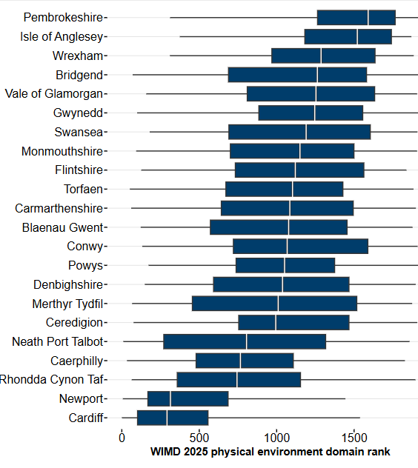
Physical environment
Yr amgylchedd ffisegol
Yr ardal fwyaf difreintiedig yng Nghymru oedd Cathays 12, Caerdydd.
Mae 8 o’r 10 ardal fwyaf difreintiedig yng Nghaerdydd, mae’r 2 arall yng Nghasnewydd a Chastell-nedd Port Talbot.
Caerdydd oedd yr awdurdod lleol â’r gyfran uchaf o ardaloedd yn y 10% o ardaloedd mwyaf difreintiedig, yna Gasnewydd a Chastell-nedd Port Talbot.
Nid oedd unrhyw ACEHIau yn y 10% o ardaloedd mwyaf difreintiedig yn Ynys Môn, Wrecsam na Sir Benfro.
The most deprived area in Wales was Cathays 12, Cardiff.
Eight of the 10 most deprived areas are in Cardiff, the other 2 are in Newport and Neath Port Talbot.
The local authority with the highest proportion of areas in the most deprived 10% was Cardiff, followed by Newport and Neath Port Talbot.
Isle of Anglesey, Wrexham and Pembrokeshire local authorities had no LSOAs in the most deprived 10% of areas.
Notes:
30

Slide 31
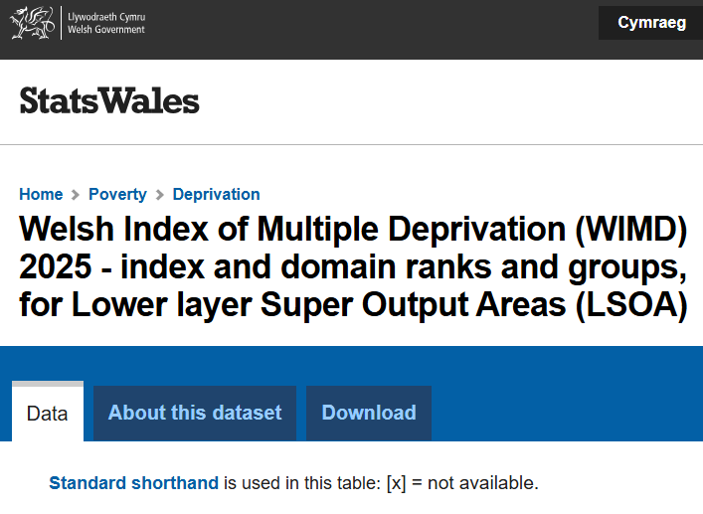
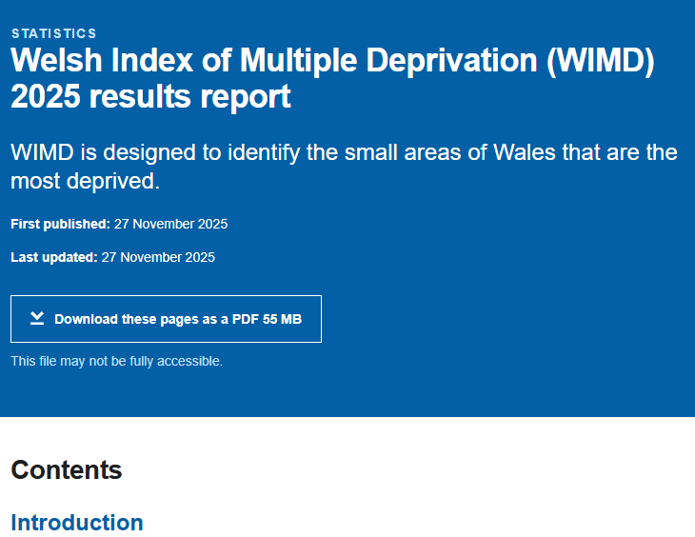
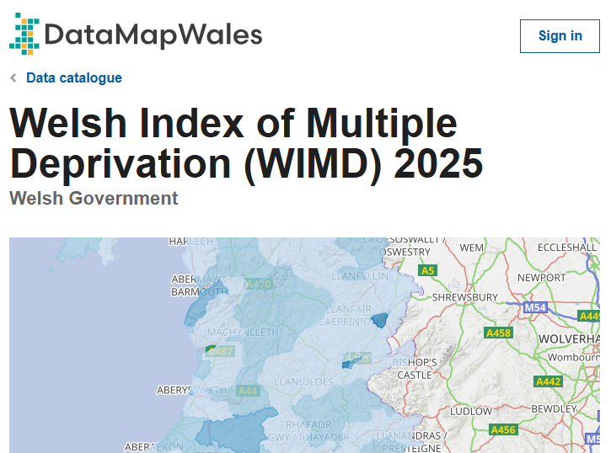
What have we published?
Beth rydyn ni wedi’i gyhoeddi?
Tudalennau MALlC 2025:
Canlyniadau MALlC 2025
Sut i ddefnyddio’r mynegai
Ffeithlun ganllaw
Ffeithlun canlyniadau
Taenlenni OpenDocument
StatsCymru:
Safleoedd y mynegai a meysydd yn ôl ardal fach
Proffiliau amddifadedd
Data dangosyddion
Data amddifadedd hirsefydlog
MapDataCymru:
Adnodd mapio i archwilio a chymharu ardaloedd.
WIMD 2025 pages:
WIMD 2025 results
How to use the index
Guidance infographic
Results infographic
Open document spreadsheets
StatsWales:
Index and domain ranks by small area
Deprivation profiles
Indicator data
Deep-rooted deprivation data
DataMapWales
Mapping tool to explore and compare areas.
Notes:
31

Slide 32
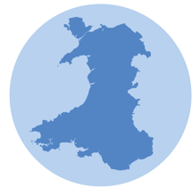
And remember…
A chofiwch...
Mae MALlC yn darparu data sy’n ymwneud ag amddifadedd ar amrywiaeth o bynciau ar gyfer pob ardal fach yng Nghymru
Ei brif bwrpas yw cymharu rhwng ardaloedd, nid dros amser
Man cychwyn da ar gyfer data arall:
  Ystadegau ac ymchwil | LLYW. CYMRU Llesiant Cymru | LLYW. CYMRU
WIMD provides deprivation-related data on a range of topics for all small areas in Wales
Its main purpose is to compare between areas, not over time
A good starting point for other data:
  Statistics and research | GOV.WALES
  Wellbeing of Wales | GOV.WALES
ystadegau.cynhwysiant@llyw.cymru
  stats.inclusion@gov.wales
Notes:
32

